Slide 1
BEZPRZEWODOWE ZASILANIE RUCHOMYCH WZBUDNIKÓW W NAGRZEWANIU INDUKCYJNYM OBRACAJĄCEGO SIĘ WALCA
Zakład Elektroniki Przemysłowej
ENIKA Sp. z o.o., Łódź
Politechnika Łódzka,
Instytut Informatyki Stosowanej
WITOLD KOBOS, JACEK KUCHARSKI

Slide 2
System bezprzewodowego zasilania wzbudników nagrzewających wirujący walec.

Slide 3
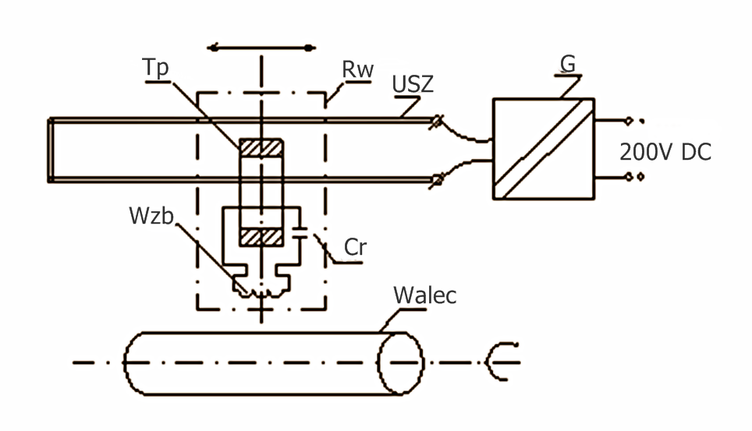
Schemat koncepcyjny układu zasilania ruchomego wzbudnika
Nazwa parametru | Wartość
Moc zasilania wzbudnika | ≥1 kW
Częstotliwość pracy | ≈20 kHz
Masa ruchomego zespołu wzbudnika | ≤7 kg
Prędkość przesuwu wzbudników | ≥1m/s
Przyśpieszenie przesuwu wzbudników | ≈7 g
Liczba wzbudników | 6
Izolacja galwaniczna między obwodami | ≥2,5 kV

Slide 4
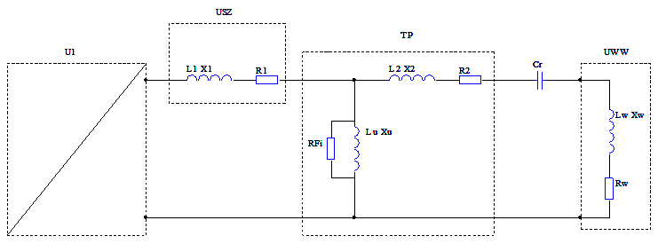
Schemat zastępczego układu elektrycznego bezprzewodowego zasilania ruchomych wzbudników
Parametr | Wartość
Indukcyjność własna układu szyn L_{USZ} | 10,85μH
Rezystancja własna układu szyn R_{USZ} | 0,11 Ω
Indukcyjność rozproszenia transformatora L_{TP} | 0,87 μH
Rezystancja uzwojenia wtórnego R_{TP} | 0,013 Ω
Indukcyjność magnesowania rdzenia L_{μTP} | 540μH
Straty w rdzeniu (rezystancja zastępcza R_{FeTP )} | 1200Ω
Indukcyjność zastępcza układu wzbudnik-wsad L_{W} | 250 μH
Rezystancja zastępcza układu wzbudnik-wsad R_{w} | 6,94Ω

Slide 5
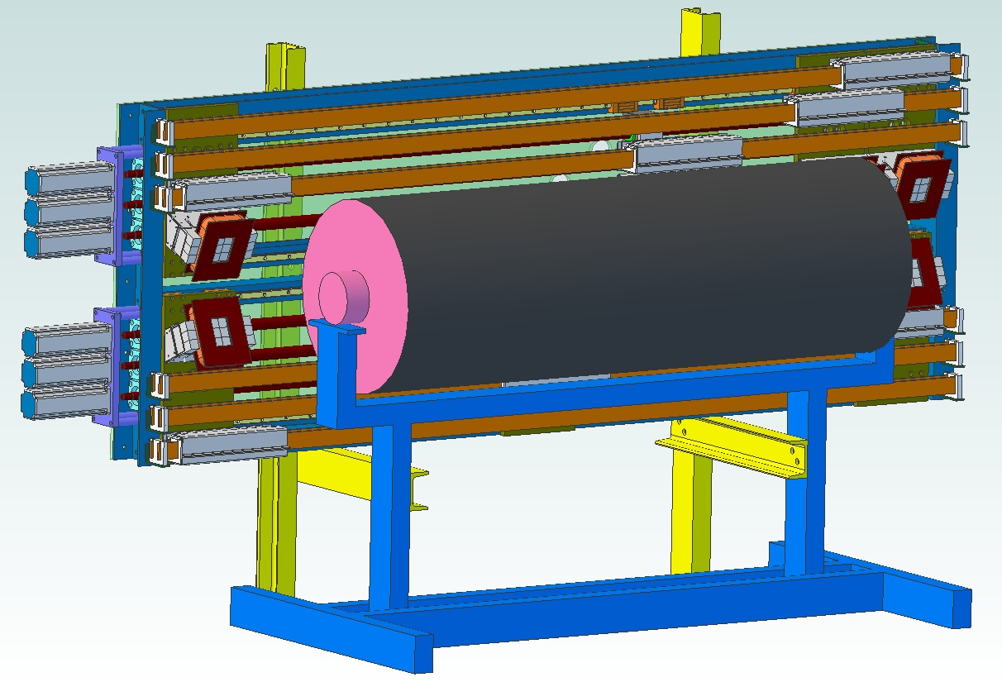
Układ mechaniczno-napędowy ruchomych wzbudników

Slide 6
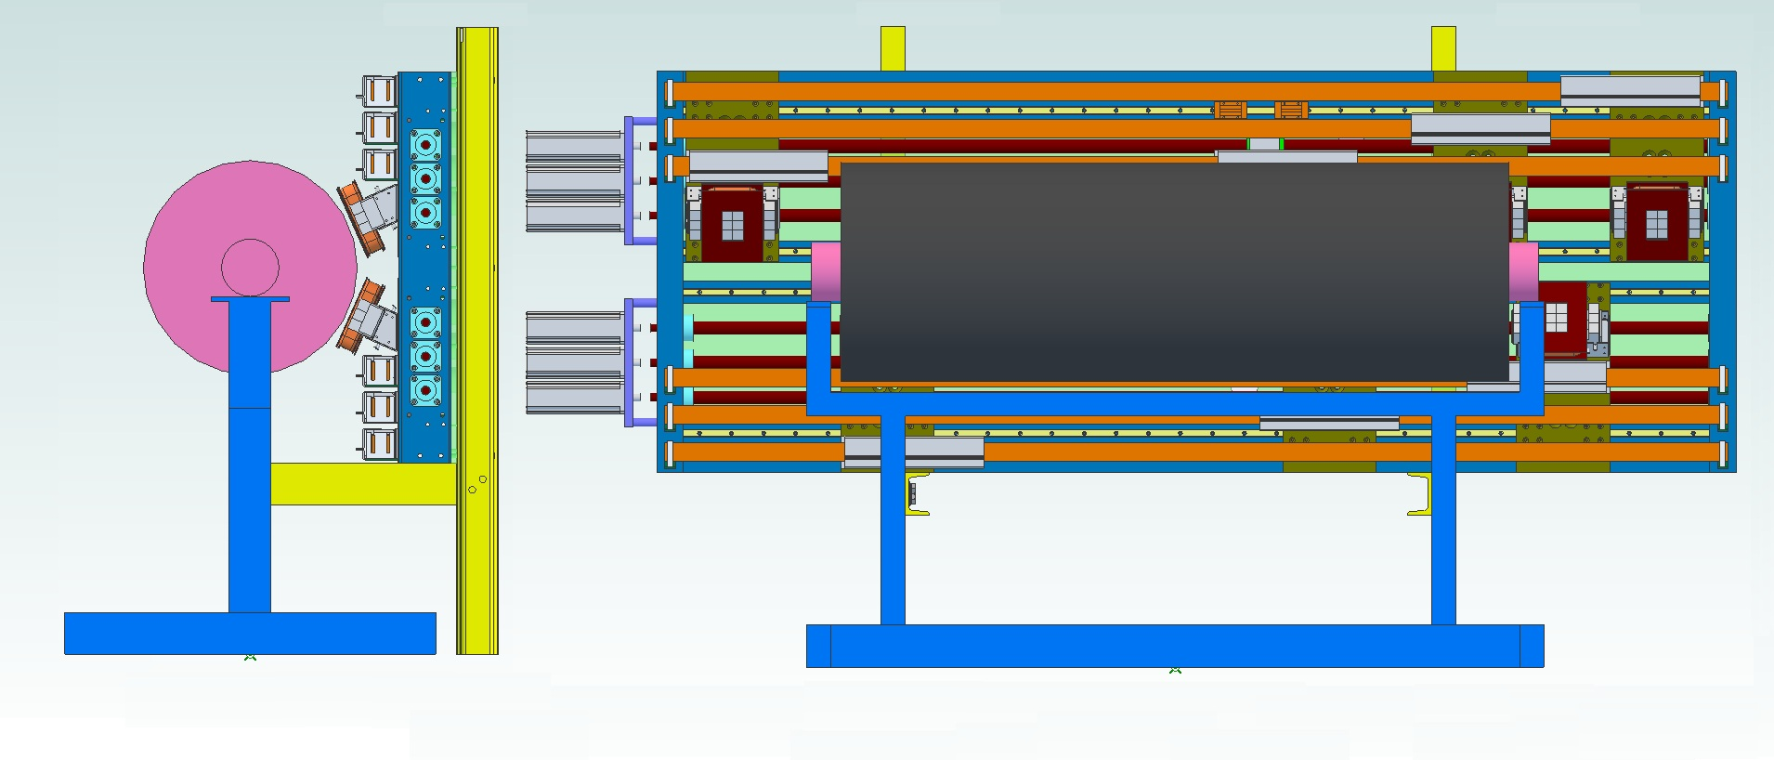
Układ mechaniczno-napędowy ruchomych wzbudników

Slide 7
Podsumowanie
Temperatura otoczenia | 25⁰C
Temperatura powierzchni układu szyn | 35⁰C
Temperatura uzwojenia wtórnego transformatora TP | 33⁰C
Temperatura uzwojenia wzbudnika | 42⁰C
Temperatura powierzchni walca | 67⁰C

